Slide 1
ОЦЕНИВАНИе ОРИЕНТАЦИИ КАМЕРЫ По ОБЛАКУ ОСОБЫХ ТОЧЕК при помощи ГНСС-ПРИЕМНИКА

Slide 2
Комплексирование

Slide 3
SLAM

Slide 4
Зачем это нужно

Slide 5

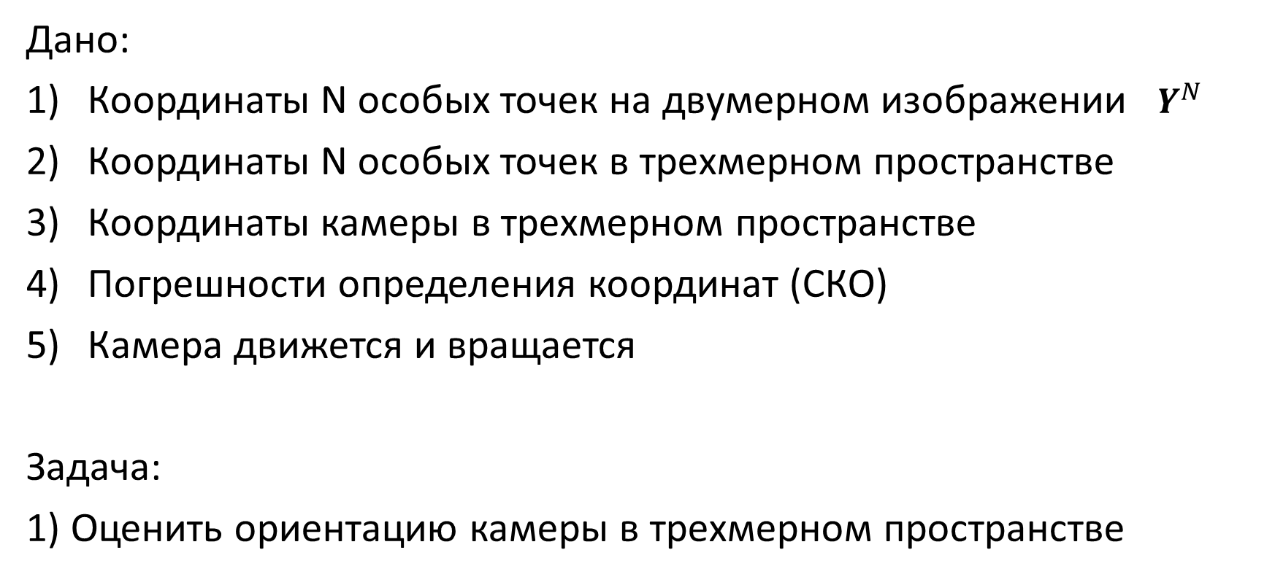

Цель работы - создать модель в MATLAB
Дано:
Координаты N особых точек на двумерном изображении $Y^{N}$
Координаты N особых точек в трехмерном пространстве
Координаты камеры в трехмерном пространстве
Погрешности определения координат (СКО)
Камера движется и вращается
Задача:
1) Оценить ориентацию камеры в трехмерном пространстве
$$X^{N}$$
$$X^{CAM}$$

Slide 6
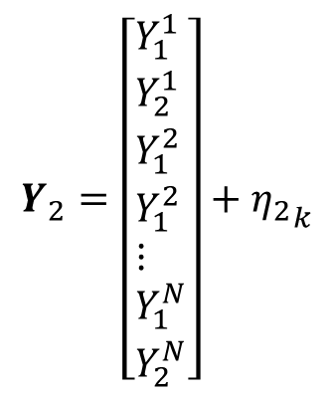
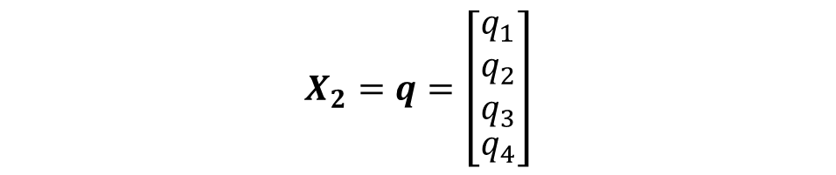

Синтез расширенного фильтра Калмана
$$X_{2}=q=\left[\begin{aligned}\begin{matrix}q_{1} \\ q_{2} \\ q_{3}\end{matrix} \\ q_{4}\end{aligned}\right]$$
Вектор состояния
$$Y_{2}=\left[\begin{aligned}&\begin{matrix}Y_{1}^{1} \\ Y_{2}^{1}\end{matrix} \\ &\begin{matrix}Y_{1}^{2} \\ Y_{1}^{2}\end{matrix} \\ &⋮ \\ &\begin{matrix}Y_{1}^{N} \\ Y_{2}^{N}\end{matrix}\end{aligned}\right]+{η_{2}}_{k}$$
Вектор наблюдения
$${X_{2}}_{k}=f_{k−1}\left({X_{2}}_{k−1}\right)+{ξ_{x_{2}}}_{k}={X_{2}}_{k−1}+{ξ_{x_{2}}}_{k}$$
Динамика вектора состояния
первого порядка

Slide 7
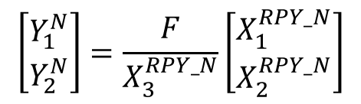
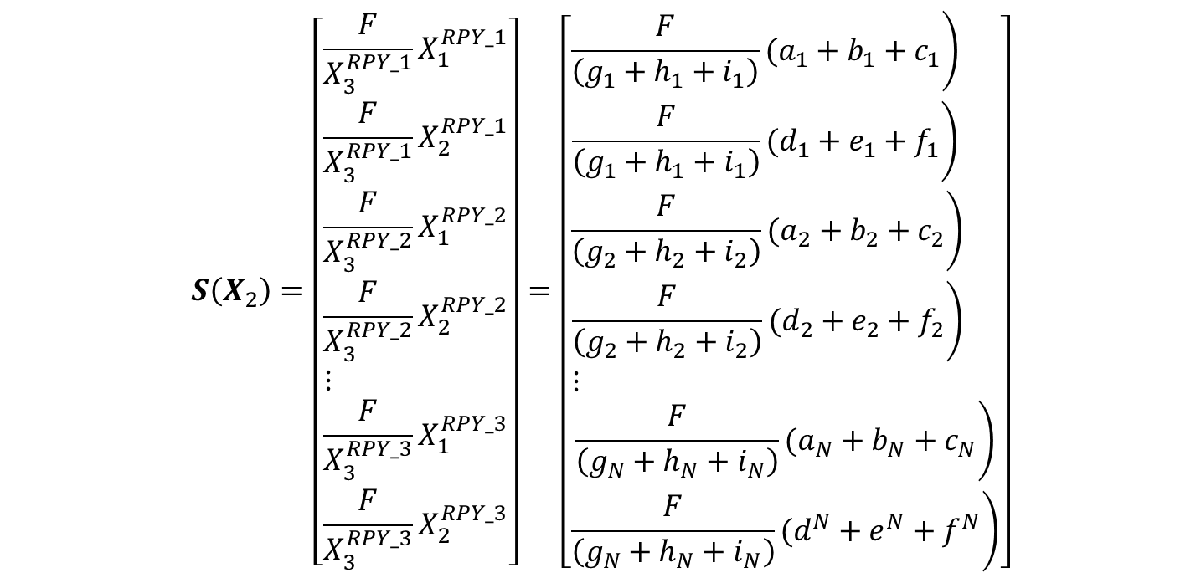
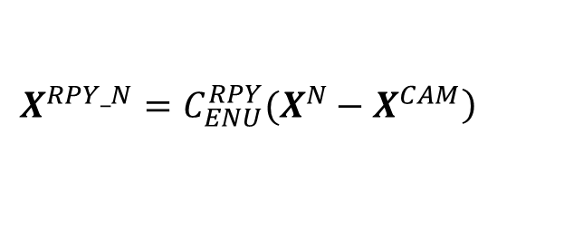
$$\left[\begin{matrix}Y_{1}^{N} \\ Y_{2}^{N}\end{matrix}\right]=\frac{F}{X_{3}^{RPY_N}}\left[\begin{matrix}X_{1}^{RPY_N} \\ X_{2}^{RPY_N}\end{matrix}\right]$$
Модель камеры-обскуры
$$\left.X^{RPY_N}=C_{ENU}^{RPY}(X^{N}−X^{CAM}\right)$$
Связь между координатами особой точки в ЛСК и
ГСК через координаты камеры и матрицу поворота
$$S\left(X_{2}\right)=\left[\begin{aligned}&\begin{matrix}{\frac{F}{X_{3}^{RPY_1}}X}_{1}^{RPY_1} \\ \frac{F}{X_{3}^{RPY_1}}X_{2}^{RPY_1}\end{matrix} \\ &\begin{matrix}{\frac{F}{X_{3}^{RPY_2}}X}_{1}^{RPY_2} \\ \frac{F}{X_{3}^{RPY_2}}X_{2}^{RPY_2}\end{matrix} \\ &⋮ \\ &\begin{matrix}{\frac{F}{X_{3}^{RPY_3}}X}_{1}^{RPY_3} \\ \frac{F}{X_{3}^{RPY_3}}X_{2}^{RPY_3}\end{matrix}\end{aligned}\right]=\left[\begin{aligned}&\begin{matrix}\left.\frac{F}{\left(g_{1}+h_{1}+i_{1}\right)}(a_{1}+b_{1}+c_{1}\right) \\ \left.\frac{F}{\left(g_{1}+h_{1}+i_{1}\right)}(d_{1}+e_{1}+f_{1}\right)\end{matrix} \\ &\begin{matrix}\left.\frac{F}{\left(g_{2}+h_{2}+i_{2}\right)}(a_{2}+b_{2}+c_{2}\right) \\ \left.\frac{F}{\left(g_{2}+h_{2}+i_{2}\right)}(d_{2}+e_{2}+f_{2}\right)\end{matrix} \\ &⋮ \\ &\begin{matrix}\left.\frac{F}{\left(g_{N}+h_{N}+i_{N}\right)}(a_{N}+b_{N}+c_{N}\right) \\ \left.\frac{F}{\left(g_{N}+h_{N}+i_{N}\right)}(d^{N}+e^{N}+f^{N}\right)\end{matrix}\end{aligned}\right]$$
Сигнальная функция

Slide 8
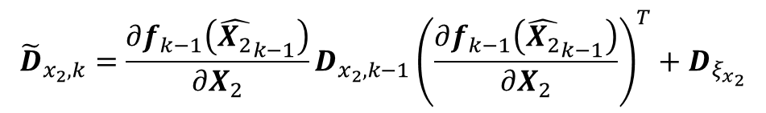

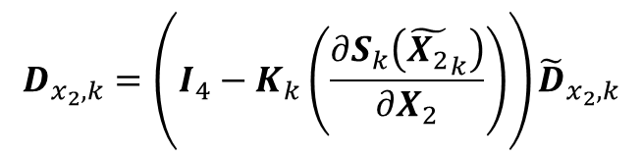

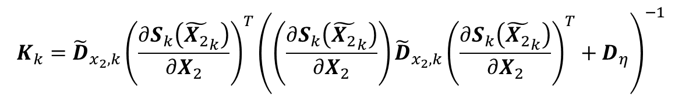
Этап экстраполяции:
$${\tilde{X_{2}}}_{k}=f_{k−1}\left({\hat{X_{2}}}_{k−1}\right)$$
$${\tilde{D}}_{x_{2},k}=\frac{∂f_{k−1}\left({\hat{X_{2}}}_{k−1}\right)}{∂X_{2}}D_{x_{2},k−1}{\left(\frac{∂f_{k−1}\left({\hat{X_{2}}}_{k−1}\right)}{∂X_{2}}\right)}^{T}+D_{ξ_{x_{2}}}$$
$$K_{k}={\tilde{D}}_{x_{2},k}{\left(\frac{∂S_{k}\left({\tilde{X_{2}}}_{k}\right)}{∂X_{2}}\right)}^{T}{\left(\left(\frac{∂S_{k}\left({\tilde{X_{2}}}_{k}\right)}{∂X_{2}}\right){\tilde{D}}_{x_{2},k}{\left(\frac{∂S_{k}\left({\tilde{X_{2}}}_{k}\right)}{∂X_{2}}\right)}^{T}+D_{η}\right)}^{−1}$$
Этап коррекции:
$${\hat{X_{2}}}_{k}={\tilde{X_{2}}}_{k}+K_{k}\left({Y_{2}}_{k}−S_{k}\left({\tilde{X_{2}}}_{k}\right)\right)$$
$$D_{x_{2},k}=\left(I_{4}−K_{k}\left(\frac{∂S_{k}\left({\tilde{X_{2}}}_{k}\right)}{∂X_{2}}\right)\right){\tilde{D}}_{x_{2},k}$$

Slide 9
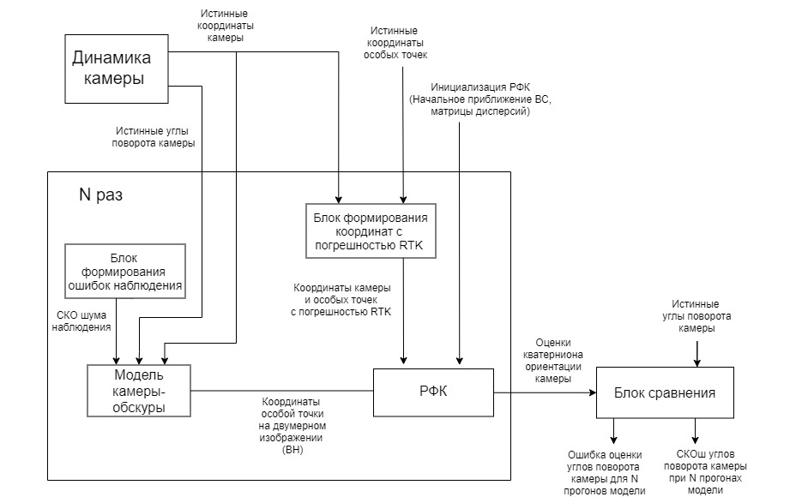

Slide 10
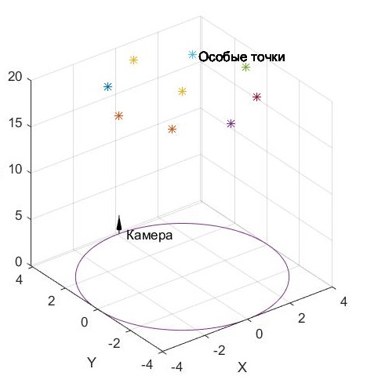
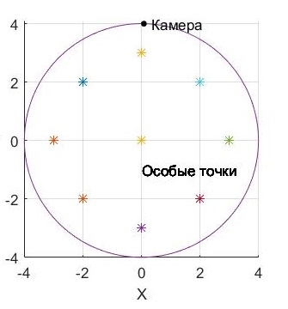

Slide 11
Параметры камеры
Размеры матрицы 2.7 х 2.7 мм.
Разрешение камеры 480 х 480 пикселей.
Фокусное расстояние F = 2.8 мм.
Частота кадров F выбрана 24 кадра в секунду, частота работы фильтра T равна 1/24 сек.

Slide 12
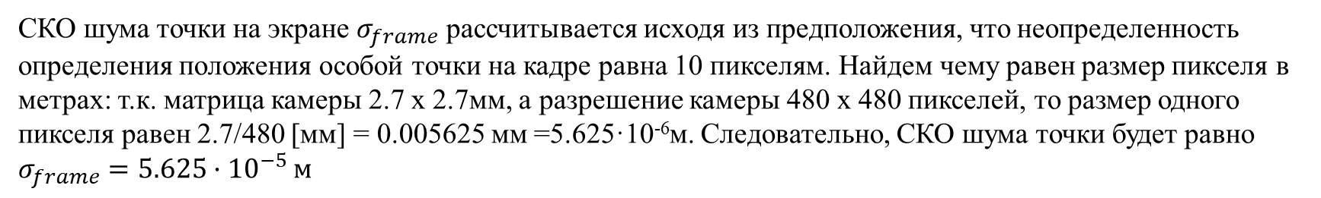
СКО
СКО шума точки на экране $σ_{frame}$ рассчитывается исходя из предположения, что неопределенность определения положения особой точки на кадре равна 10 пикселям. Найдем чему равен размер пикселя в метрах: т.к. матрица камеры 2.7 х 2.7мм, а разрешение камеры 480 х 480 пикселей, то размер одного пикселя равен 2.7/480 [мм] = 0.005625 мм =5.625·10⁻⁶м. Следовательно, СКО шума точки будет равно $σ_{frame}=5.625·{10}^{−5} м$
СКО оценки координат камеры выбирается из предположения, что координаты камеры определяются с помощью приемника спутниковой навигации с технологией RTK, таким образом, СКО оценок координат камеры составит 0.05 метра. В алгоритме координаты считаются известной величиной, но при моделировании в оценки координат камеры добавляется БГШ с нулевым математическим ожиданием и приведенным СКО

